Slide 1
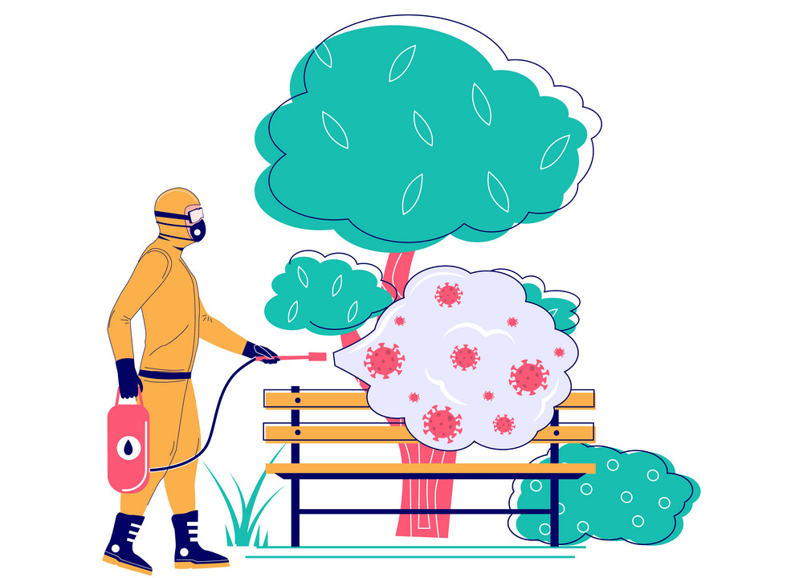

Khởi động
Game: Dũng sĩ diệt virus

Slide 2





2
1
3
4

Slide 3
Trái Đất là hành tinh thứ mấy theo thứ tự xa dần Mặt trời?
3

Slide 4

Câu tục ngữ sau đề cập đến hiện tượng nào?
“Đêm tháng năm chưa nằm đã sáng
Ngày tháng mười chưa cười đã tối”
Ngày đêm dài ngắn theo mùa

Slide 5

Vì sao các địa điểm phía đông bao giờ cũng có giờ sớm hơn phía tây?
Do Trái Đất quay quanh trục theo hướng từ Tây sang Đông nên lần lượt các địa điểm phía Đông sẽ lần lượt được chiếu sáng sớm hơn các địa điểm phía tây

Slide 6

Thời gian Trái Đất chuyển động quanh Mặt Trời 1 vòng là?
365 ngày 6 giờ

Slide 7


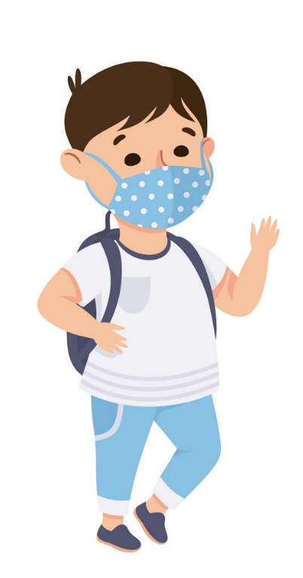

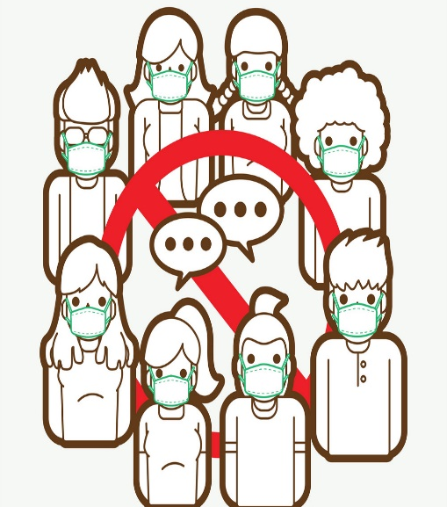
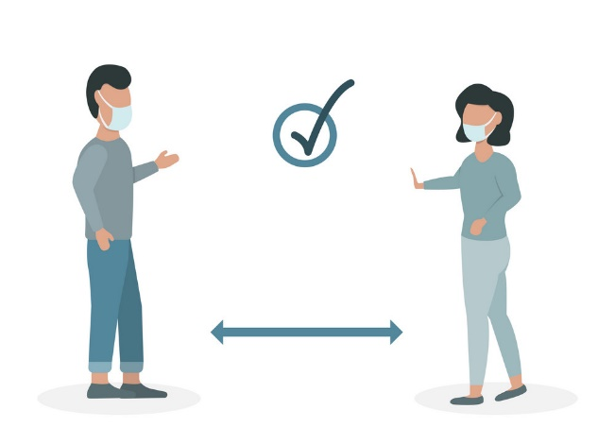
KHẨU HIỆU 9K
1. Khẩu trang
2. Khử khuẩn
3. Khoảng cách
4. Không tập trung
5. Khai báo y tế
6. Kiểm soát biên giới
7. Khu cách li an toàn
8. Không ra khỏi nhà
9. Không đăng tải thông tin sai sự thật

Slide 8

Một hôm mẹ nhờ Minh đi chợ mua hộ mẹ mớ rau, nhưng đi được nửa đường, Minh lại không nhớ mình nên đi hướng nào để đến chợ.
Em hãy nêu một số đề xuất để giúp bạn Minh tìm được đường đến chợ nhé.

Slide 9
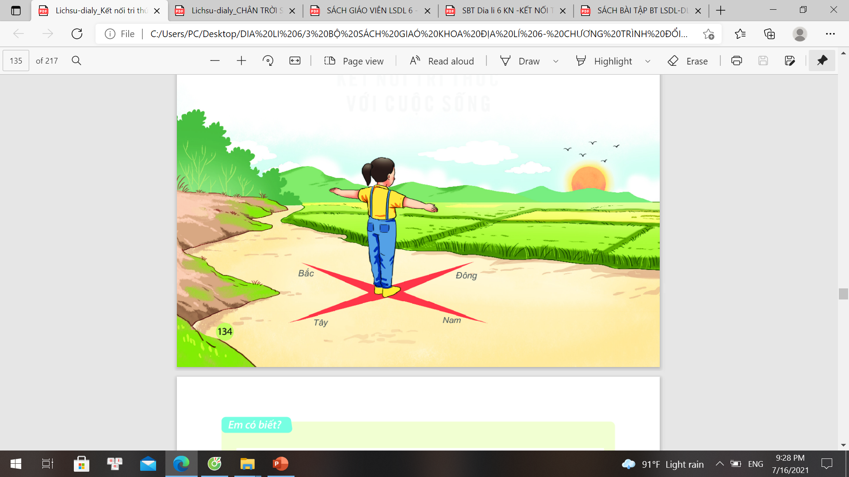
BÀI 8: THỰC HÀNH XÁC ĐỊNH PHƯƠNG HƯỚNG NGOÀI THỰC TẾ
BÀI 8

Slide 10
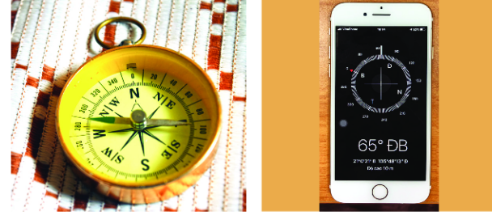
1
Xác định phương hướng bằng dựa vào việc dùng la bàn
2
Xác định phương hướng dựa vào quan sát hiện tượng tự nhiên

Slide 11
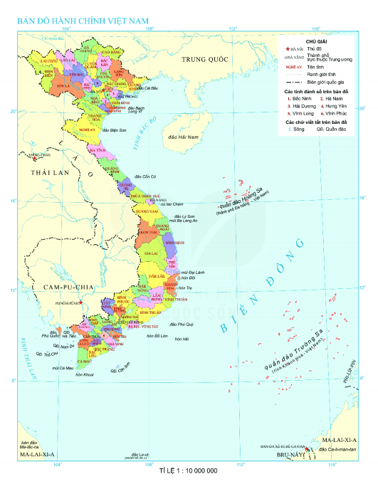
Bắc
Bắc
Tây Bắc
Đông Bắc
Tây
Đông
Tây
Đông
Tây Nam
Đông Nam
Nam
Hình 2. Các hướng chính
Nam
Notes:
Đối với những bản đồ ko có kinh vĩ tuyến, người ta vẽ mũi tên chỉ hướng bắc, dựa vào đó để xác đinh phương hướng trên bản đồ

Slide 12
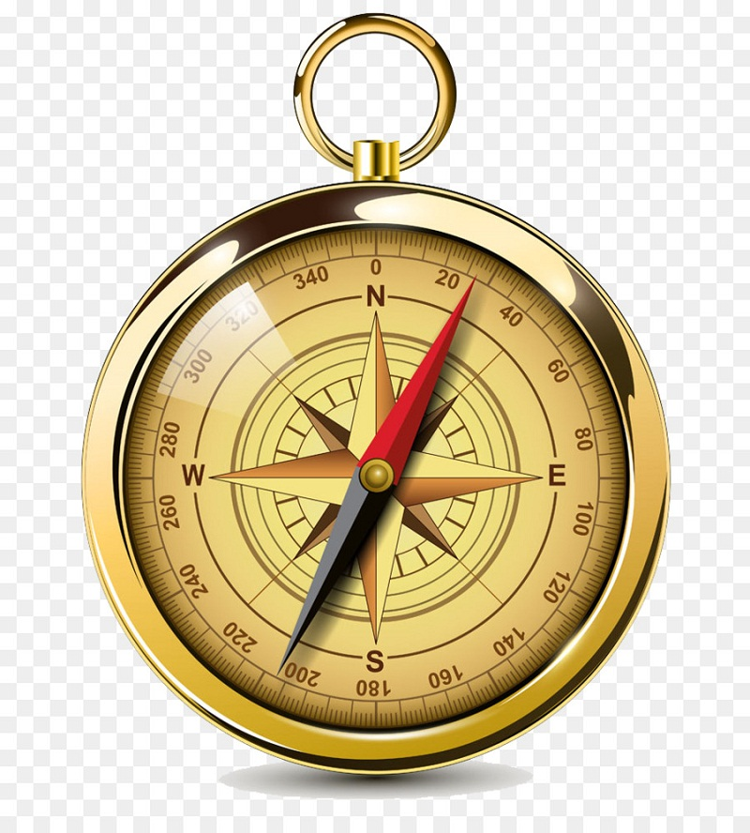
1. Xác định phương hướng dựa
vào việc dùng bằng la bàn
a.Cấu tạo La bàn
Tay cầm
Các hướng chính trong la bàn là hướng đông (E), tây (W), bắc (N), nam (S). Ngoài ra còn có các hướng đông bắc (NE), tây bắc (NW), đông nam (SE), tây nam (SW).
Bắc
Dựa vào hình 8.1, 8.2 em hãy cho biết cấu tạo của la bàn và các hướng chính trong la bàn?
Vòng chia độ
Tây
Đông
Kim nam châm
chỉ hướng
Nam
La bàn cầm tay

Slide 13
1. Xác định phương hướng dựa vào việc dùng bằng la bàn
b.Cách sử dụng La bàn
Đặt la bàn thăng bằng trên mặt phẳng, tránh xa các vật kim loại
Xác định hướng bắc nam trong thực tế, từ đó xác đinh các hướng còn lại
Chỉnh vị trí để kim
la bàn chỉ hướng bắc trùng 0⁰
Bước 1
Bước 2
Bước 3

Slide 14
1. Xác định phương hướng dựa vào việc dùng bằng la bàn
a.Cấu tạo La bàn
Sử dụng la bàn để xác định:
- Hướng của phòng học (theo hướng thẳng nhìn từ phía trong phòng ra ngoài cửa ra vào).
- Hướng ngồi của học sinh (theo hướng nhìn của học sinh từ chỗ ngồi về phía bảng).
- Ghi kết quả và báo cáo.
La bàn cầm tay

Slide 15
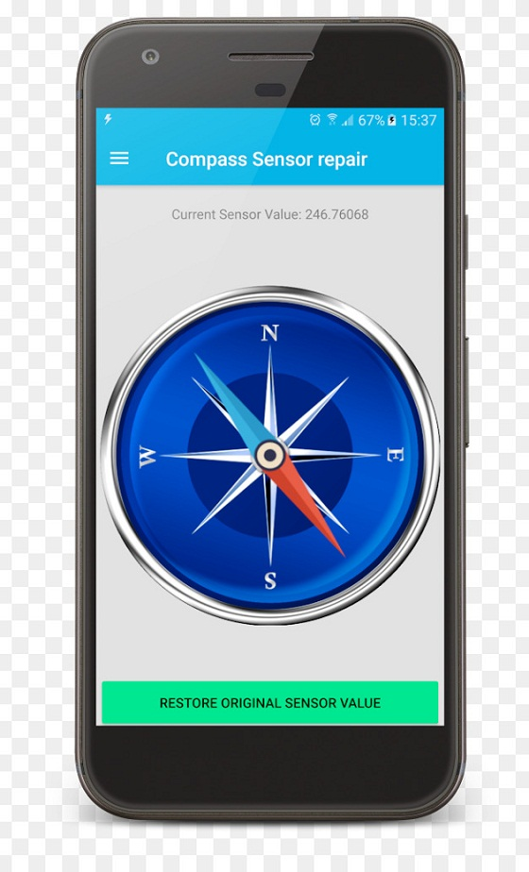
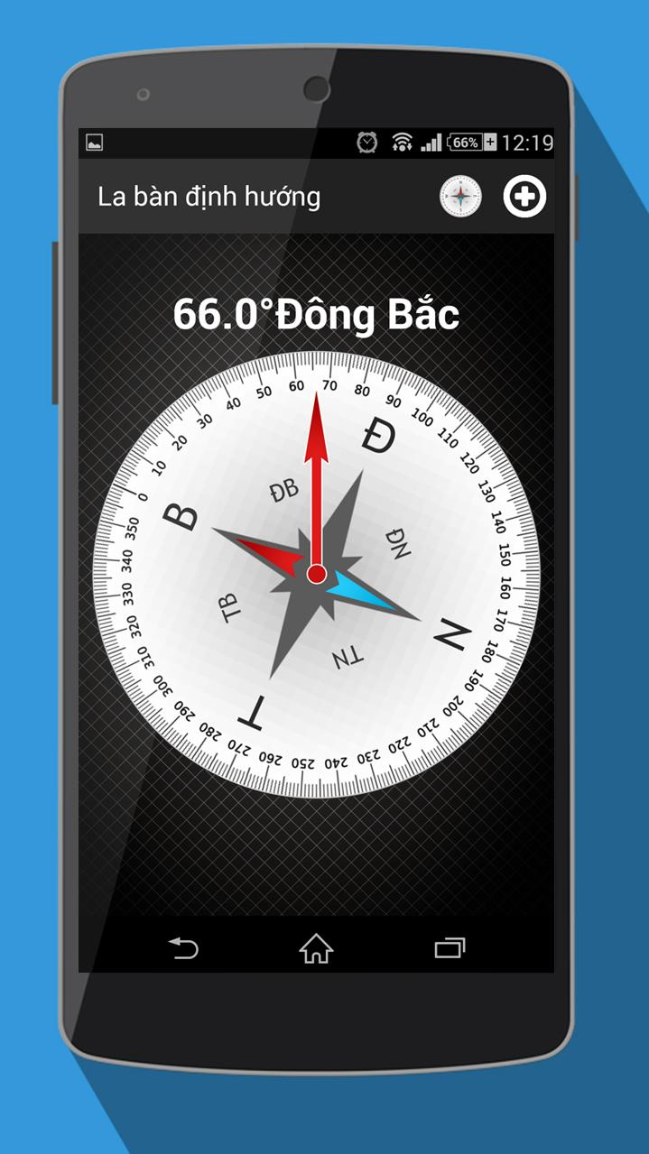
La bàn trong
điện thoại thông minh
Notes:
Thầy cô tham khảo giáo án để hướng dẫn hs xác định phương hướng trên la bàn hay điện thoại nhé

Slide 16
2. Xác định phương hướng dựa vào quan sát hiện tượng tự nhiên
Mặt trời mọc hướng nào và lặn hướng nào?

Slide 17
Dựa vào hình vẽ sau, mô tả lại cách xác định phương hướng qua việc quan sát mặt trời mọc?

Slide 18
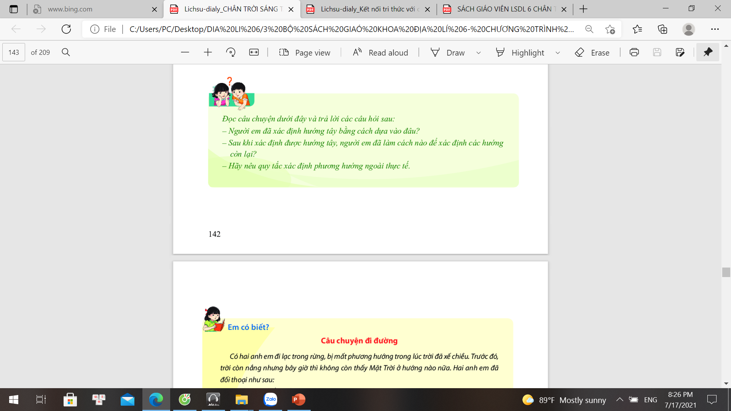
2.Xác định phương hướng dựa vào quan sát hiện tượng tự nhiên
Đọc câu chuyện dưới đây và trả lời các câu hỏi sau:
Người em đã xác định hướng tây bằng cách dựa vào đâu?
Sau khi xác định được hướng tây, người em đã làm cách nào để xác định được các hướng còn lại?
Hãy nêu quy tắc xác định phương hướng ngoài thực tế?

Slide 19
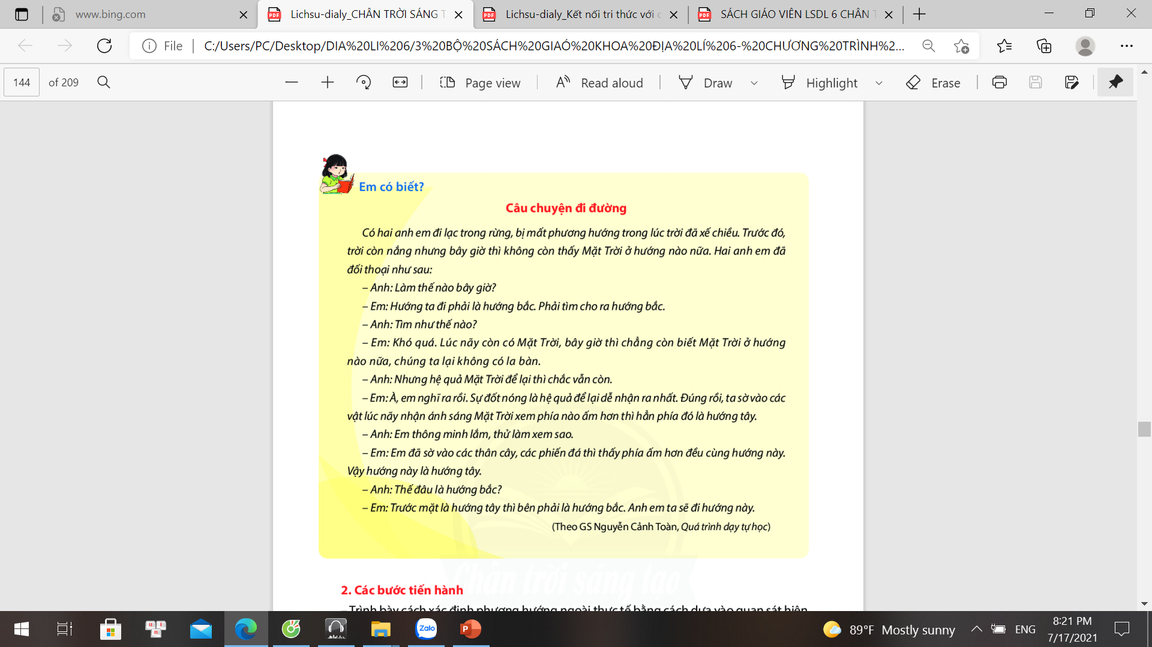
Notes:
- Người em đã xác định hướng tây bằng cách dựa vào cách sờ vào thân cây, phiến đá để nhận biết độ ấm của vật và vật nào ấm hơn thì phía đó hướng tây.
- Sau khi xác định được hướng tây, người em xác định các hướng còn lại bằng cách trước mặt là hướng tây thì bên phải là hướng bắc.

Slide 20
2.Xác định phương hướng dựa vào quan sát hiện tượng tự nhiên
Quy tắc xác định phương hướng ngoài thực tế (bằng cách quan sát Mặt Trời):
+ Theo quy luật tự nhiên, mặt trời luôn mọc ở hướng đông và lặn ở hướng tây.
+ Quay mặt về hướng Mặt Trời mọc chính là hướng đông, phía sau lưng chính là hướng Tây, hướng bắc ở bên trái và hướng nam ở bên phải.

Slide 21
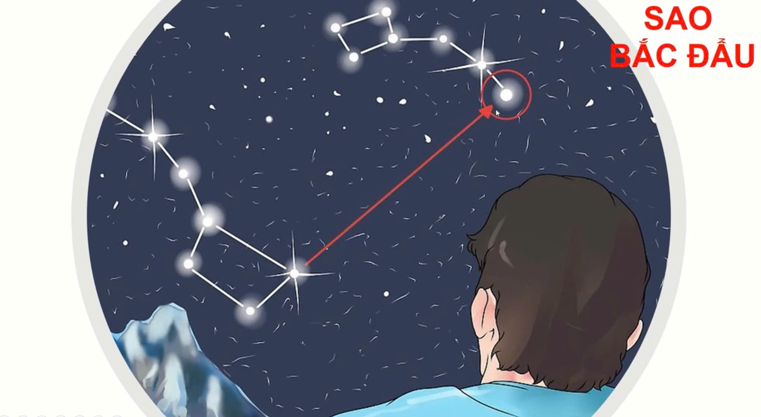

Slide 22
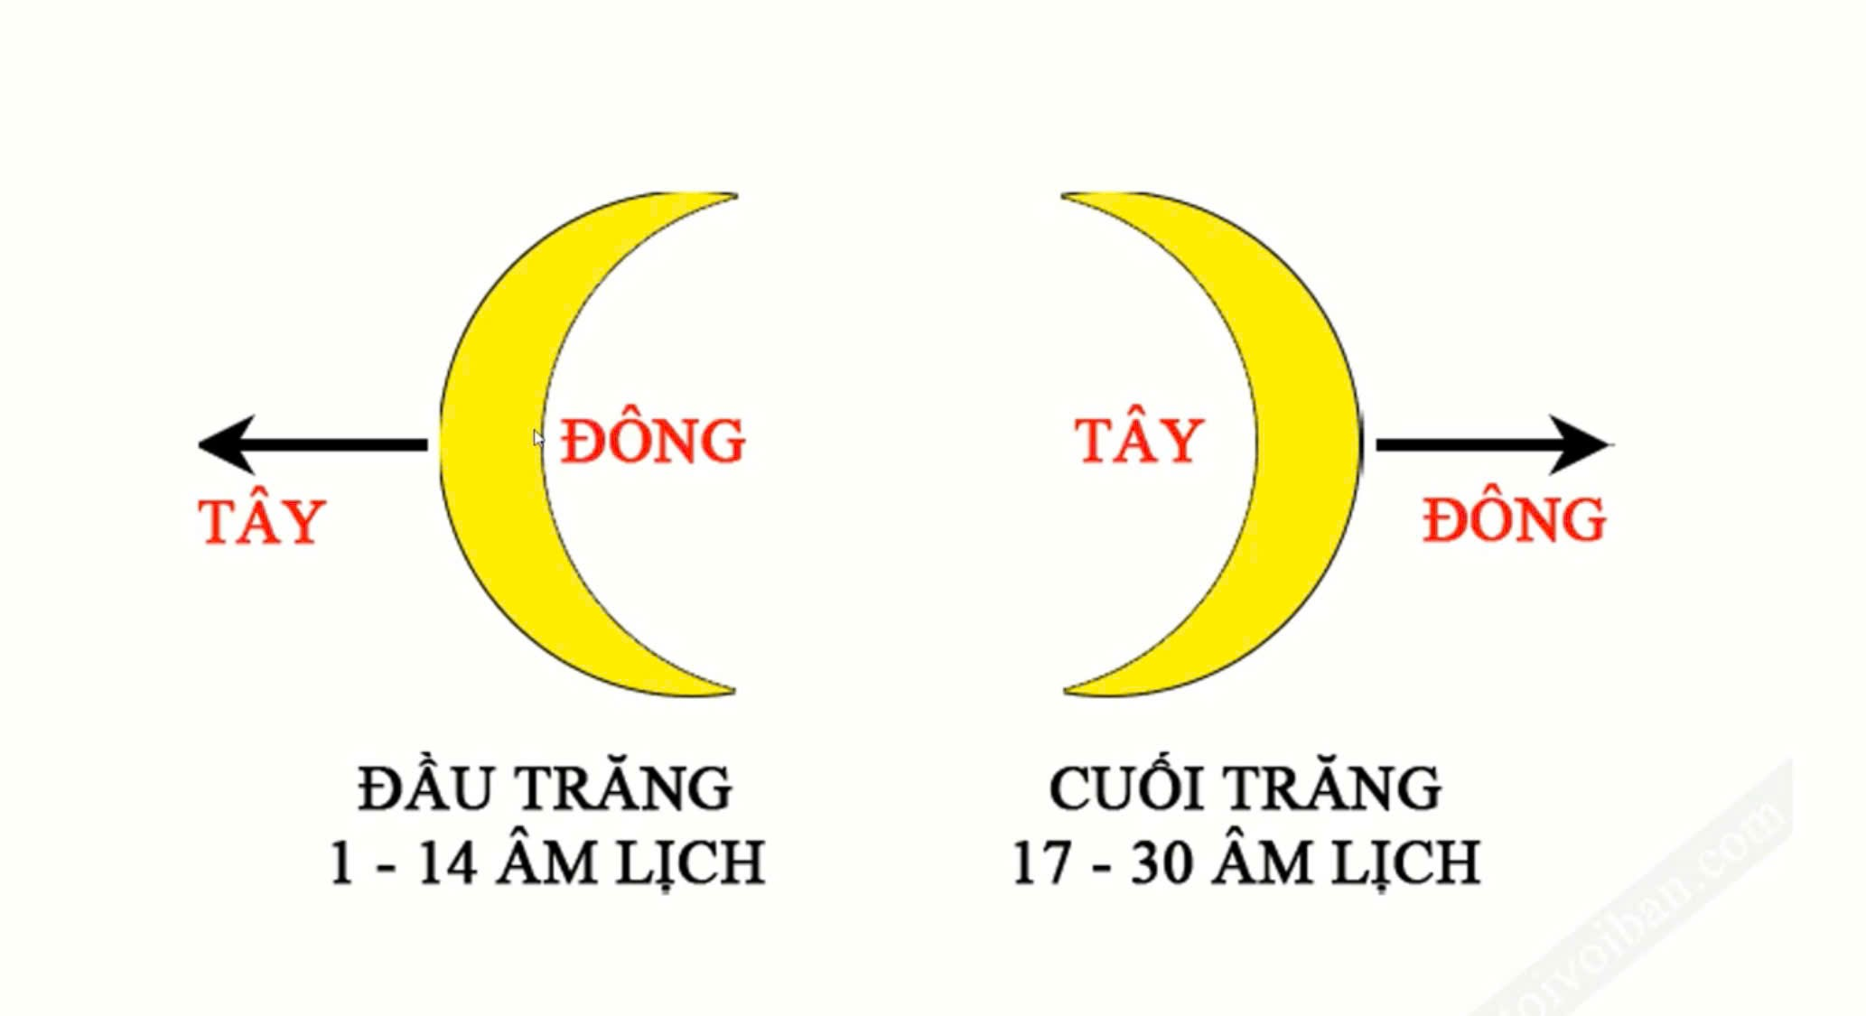

Slide 23
2.Xác định phương hướng dựa vào quan sát hiện tượng tự nhiên
THỬ TÀI CỦA EM
Dựa vào phía Mặt Trời mọc (hoặc lặn) để xác định:
- Hướng của cổng trường.
- Ghi kết quả vào báo cáo.

Slide 24
LUYỆN TẬP
VÀ VẬN DỤNG

Slide 25
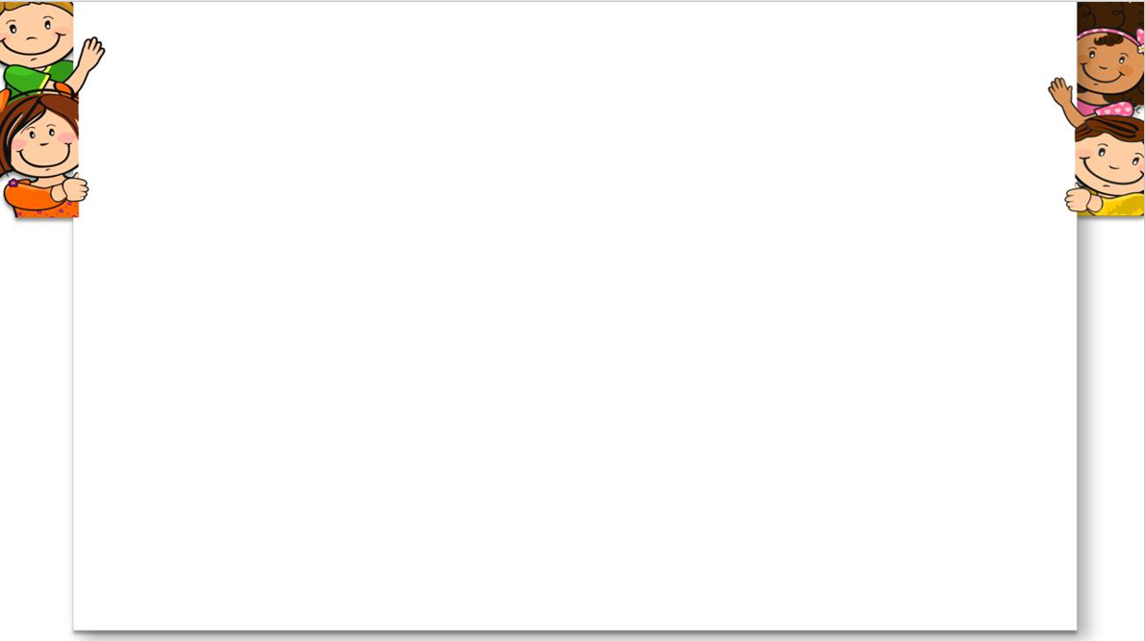
Câu 1. Điều gì xảy ra khi la bàn không được đặt trên mặt phẳng?
Đáp án
Hướng xác định được không chính xác

Slide 26
Câu 2. Nêu những điều lưu ý khi sử dụng la bàn để xác định phương hướng?
Đáp án
Đặt la bàn trên mặt phẳng, tránh xa các vật bằng kim loại

Slide 27
Câu 3. Sáng sớm thức dậy, em thấy Mặt Trời mọc ở hướng đông, vậy làm thế nào để xác định các hướng bắc, nam, tây?
Đáp án
Ta quay mặt về phía MT mọc, trước mặt
là hướng đông; sau lưng là hướng tây,
bên trái là hướng bắc, bên phải là hướng nam

Slide 28

1
Xem lại bài đã học
Dặn dò
2
Hoàn thành bài tập SBT
3
Chuẩn bị: Xem trước nội dung các bài đã học tiết sau ôn tập chương
Notes:
Hoàn thành bài nào GV linh động viết vào nhé

Slide 29


Slide 30



